Slide 1
微處理機實驗
實驗六：計時器 — GPTM_MCTM
Dept. of E. E., Tamkang University

Slide 2
大綱
實驗目的
使用的元件設備
實驗原理
本單元實習
範例講解

Slide 3
實驗目的
認識脈衝寬度調變
認識計時計數器
認識GPTM、MCTM
使用HT32F52352中的Motor Control Timer

Slide 4
使用的元件設備
HT32F52352開發板
ESK32-20001擴充板

Slide 5
實驗原理— 脈衝寬度調變 (1/4)
脈衝寬度調變(Pulse Width Modulation，PWM)
是將類比訊號轉換為脈波的一種技術，一般轉換後脈波的週期固定，但脈波的占空比會依類比訊號的大小而改變。

Slide 6
實驗原理— 脈衝寬度調變 (2/4)
脈衝寬度調變(Pulse Width Modulation，PWM)
傳遞能量
利用占空比模擬類比輸出
占空比=
Duty/Period
平均電壓=
Amplitude*占空比

Slide 7
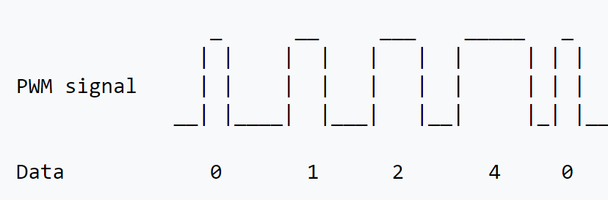
實驗原理— 脈衝寬度調變 (3/4)
脈衝寬度調變(Pulse Width Modulation，PWM)
傳遞信號
不同脈衝寬度代表不同資料

Slide 8
實驗原理— 脈衝寬度調變 (4/4)
脈衝寬度調變(Pulse Width Modulation，PWM)
調頻訊號(調整周期)
音名 | C | C# | D | D# | E | F | F# | G | G# | A | A# | B
0 | 16 | 17 | 18 | 19 | 21 | 22 | 23 | 25 | 26 | 28 | 29 | 31
1 | 33 | 35 | 37 | 39 | 41 | 44 | 46 | 49 | 52 | 55 | 58 | 62
2 | 65 | 69 | 73 | 78 | 82 | 87 | 93 | 98 | 104 | 110 | 117 | 123
3 | 131 | 139 | 147 | 156 | 165 | 175 | 185 | 196 | 208 | 220 | 233 | 247
4 | 262 | 277 | 294 | 311 | 330 | 349 | 370 | 392 | 415 | 440 | 466 | 493
5 | 523 | 554 | 587 | 622 | 659 | 698 | 740 | 784 | 831 | 880 | 932 | 988
6 | 1046 | 1109 | 1175 | 1245 | 1319 | 1397 | 1480 | 1568 | 1661 | 1760 | 1864 | 1976
7 | 2093 | 2217 | 2349 | 2489 | 2637 | 2794 | 2960 | 3136 | 3322 | 3520 | 3729 | 3951
8 | 4186 | 4435 | 4699 | 4978 | 5274 | 5588 | 5920 | 6272 | 6645 | 7040 | 7459 | 7902

Slide 9
實驗原理—GPTM簡介(1/3)
通用計時器 (GPTM)
通用計時器由一個16-bit 向上 / 向下計數器、四個16-bit 捕捉 / 比較寄存器 (CCR)、一個16-bit計數器重載暫存器 (CRR) 和幾個控制 / 狀態暫存器組成。可用於多種用途，包括通用計時、測量輸入信號脈衝寬度或產生輸出波形，如單脈衝或 PWM 輸出。 GPTM 支持使用正交解碼器並帶有兩個輸入口的編碼器接口。

Slide 10
實驗原理— GPTM簡介(2/3)
16-bit 向上 / 向下自動重載計數器
16-bit 可編程預除頻器，可以對計數器時鐘按 1~65536 之間的任意值分頻
多達 4 個獨立通道用於：
輸入捕捉功能
比較匹配輸出
PWM 波形生成 — 邊沿對齊計數和中心對齊計數模式
單脈沖模式輸出
使用正交解碼器並帶有兩個輸入口的編碼器接口控制器
同步電路使用外部信號控制定時器並使其與其它定時器互相連接

Slide 11
實驗原理— GPTM簡介(3/3)
下列事件發生時將產生中斷 /PDMA：
更新事件
觸發事件
輸入捕捉事件
輸出比較匹配事件
GPTM 主端 / 從端模式控制器

Slide 12
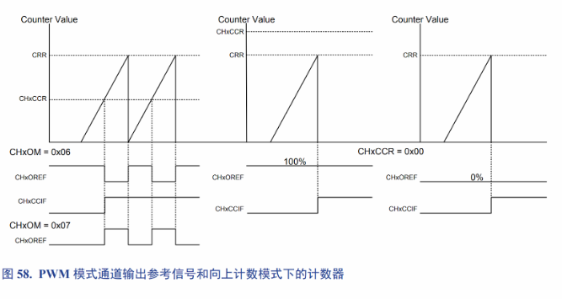
實驗原理— PWM模式(1/4)
計數模式 – 向上計數

Slide 13
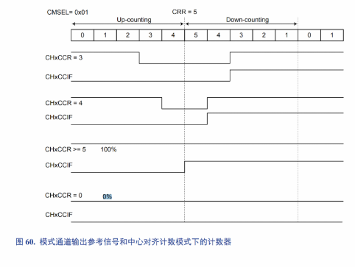
實驗原理— PWM模式(2/4)
計數模式 –中心對齊，向上向下交替計數，依中斷分3種：
向下計數中斷
向上計數中斷
向下和向上計數中斷

Slide 14
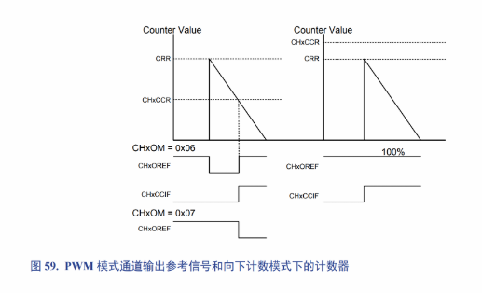
實驗原理— PWM模式(3/4)
計數模式 – 向下計數

Slide 15
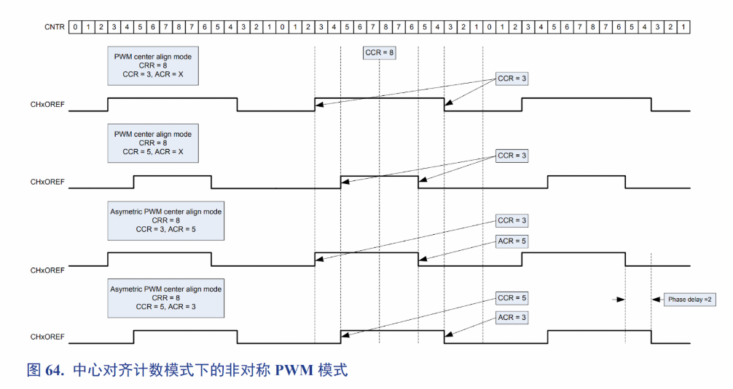
實驗原理— PWM模式(4/4)
輸出模式
PWM1
PWM2
非對稱PWM1
非對稱PWM2

Slide 16
實驗原理— GPTM API (1/4)
設定計時器基本設定
首先宣告GPTM_InitTypeDef型態變數
TM_TimeBaseInitTypeDef GPTM_TimeBaseInitStructure
設定重載值(計數上限/週期)
GPTM_TimeBaseInitStructure. CounterReload = (16bits暫存器);
設定除頻器大小
GPTM_TimeBaseInitStructure. Prescaler = (16bits暫存器);
設定計數模式
GPTM_TimeBaseInitStructure. CounterMode = TM_CNT_MODE_x;
設定是否初始化計數器
MCTM_TimeBaseInitStructure. PSCReloadTime = TM_PSC_RLD_x;
最後依上述設定初始化
TM_TimeBaseInit( HT_GPTMx, &GPTM_TimeBaseInitStructure)
HT_GPTMx
HT_GPTM0
TM_CNT_MODE_x
TM_CNT_MODE_UP
TM_CNT_MODE_CA1
TM_CNT_MODE_CA2
TM_CNT_MODE_CA3
TM_CNT_MODE_DOWN
TM_PSC_RLD_x
TM_PSC_RLD_UPDATE
TM_PSC_RLD_IMMEDIATE
系統頻率
48MHz

Slide 17
實驗原理— GPTM API (2/4)
設定計時器輸出設定
首先宣告GPTM_InitTypeDef型態變數
TM_OutputInitTypeDef GPTM_TimeBaseInitStructure
選擇設定的Channel
GPTM_TimeBaseInitStructure. Channel = TM_CH_x;
設定輸出模式
GPTM_TimeBaseInitStructure. OutputMode = TM_OM_x;
設定通道Enable
GPTM_TimeBaseInitStructure. Control = TM_CHCTL_x;
設定極性(電位反向)
GPTM_TimeBaseInitStructure. Polarity = TM_CHP_x;
設定比較值 [比較值(正常模式)] / [上數比較值(非對稱模式)]
GPTM_TimeBaseInitStructure. Compare = (16bits暫存器);
設定下數比較值(非對稱模式)
GPTM_TimeBaseInitStructure. AsymmetricCompare = (16bits暫存器);
最後依上述設定初始化
TM_OutputInit(HT_GPTMx, GPTM_OutputInitStructure)

Slide 18
實驗原理— GPTM API (3/4)
HT_GPTMx
HT_GPTM0
TM_CH_x
TM_CH_0
TM_CH_1
TM_CH_2
TM_CH_3
TM_CHCTL_x
TM_CHCTL_ENABLE
TM_CHCTL_DISABLE
TM_CHP_x
TM_CHP_NONINVERTED
TM_CHP_INVERTED
TM_OM_x
TM_OM_MATCH_NOCHANGE
TM_OM_MATCH_INACTIVE
TM_OM_MATCH_ACTIVE
TM_OM_MATCH_TOGGLE
TM_OM_FORCED_INACTIVE
TM_OM_FORCED_ACTIVE
TM_OM_PWM1
TM_OM_PWM2
TM_OM_ASYMMETRIC_PWM1
TM_OM_ASYMMETRIC_PWM2

Slide 19
實驗原理— GPTM API (4/4)
GPTM Enable
TM_Cmd( HT_GPTMx, NewState)
HT_GPTMx
HT_GPTM0
NewState
ENABLE
DISABLE

Slide 20
實驗原理—MCTM簡介(1/3)
馬達控制計時器 (MCTM)
馬達控制由一個16-bit 向上 / 向下計數器、四個16-bit 捕捉 / 比較寄存器 (CCR)、一個16-bit計數器重載暫存器 (CRR) 和幾個控制 / 狀態暫存器組成。可用於多種用途，包括通用計時、測量輸入信號脈衝寬度或產生輸出波形，如單脈衝或 PWM 輸出。
請參考GPTM，相比GPTM每個通道由單輸出變為雙輸出(預設為正反相的訊號)

Slide 21
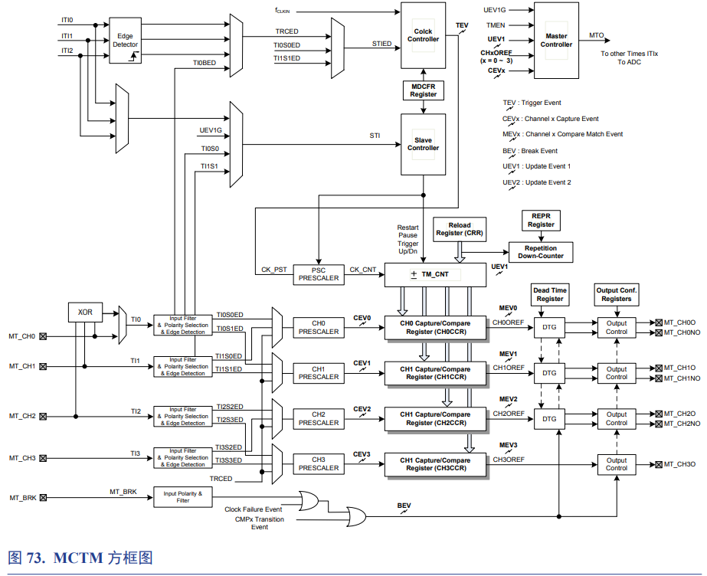
實驗原理— MCTM簡介(2/3)
HT32F52352中的Motor Control Timer

Slide 22
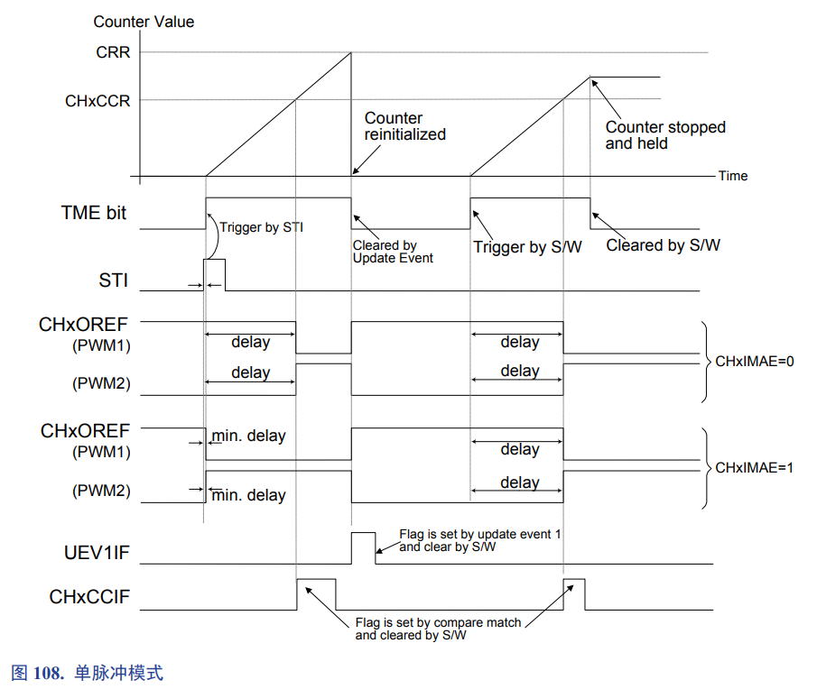
實驗原理— MCTM簡介(3/3)
HT32F52352中的Motor Control Timer

Slide 23
實驗原理— MCTM API(1/6)
設定計時器基本設定
首先宣告MCTM_InitTypeDef型態變數
TM_TimeBaseInitTypeDef MCTM_TimeBaseInitStructure
設定重載值(計數上限/週期)
MCTM_TimeBaseInitStructure. CounterReload = (16bits暫存器);
設定除頻器大小
MCTM_TimeBaseInitStructure. Prescaler = (16bits暫存器);
設定更新速率
MCTM_TimeBaseInitStructure. RepetitionCounter = (8bits暫存器);
設定計數模式
MCTM_TimeBaseInitStructure. CounterMode = TM_CNT_MODE_x;
設定是否初始化計數器
MCTM_TimeBaseInitStructure. PSCReloadTime = TM_PSC_RLD_x;
最後依上述設定初始化
TM_TimeBaseInit( HT_MCTMx, MCTM_TimeBaseInitStructure)
HT_MCTMx
HT_MCTM0
TM_CNT_MODE_x
TM_CNT_MODE_UP
TM_CNT_MODE_CA1
TM_CNT_MODE_CA2
TM_CNT_MODE_CA3
TM_CNT_MODE_DOWN
TM_PSC_RLD_x
TM_PSC_RLD_UPDATE
TM_PSC_RLD_IMMEDIATE
系統頻率
48MHz

Slide 24
實驗原理— MCTM API(2/6)
設定計時器輸出設定
首先宣告MCTM_InitTypeDef型態變數
TM_OutputInitTypeDef MCTM_OutputInitStructure
選擇設定的Channel
MCTM_OutputInitStructure. Channel = TM_CH_x;
設定比較值
MCTM_OutputInitStructure. Compare = (16bits暫存器);
設定輸出模式
MCTM_OutputInitStructure. OutputMode = TM_OM_x;
設定通道Enable
MCTM_OutputInitStructure. Control = TM_CHCTL_x;
MCTM_OutputInitStructure. ControlN = TM_CHCTL_x;
設定極性(電位反向)
MCTM_OutputInitStructure. Polarity = TM_CHP_x;
MCTM_OutputInitStructure. PolarityN = TM_CHP_x;
設定暫停時空閒狀態下之輸出
MCTM_OutputInitStructure. IdleState = MCTM_OIS_x;
MCTM_OutputInitStructure. IdleStateN = MCTM_OIS_x;
最後依上述設定初始化
TM_OutputInit( HT_MCTMx, MCTM_OutputInitStructure)

Slide 25
實驗原理— MCTM API(3/6)
HT_MCTMx
HT_MCTM0
TM_CH_x
TM_CH_0
TM_CH_1
TM_CH_2
TM_CH_3
TM_CHCTL_x
TM_CHCTL_ENABLE
TM_CHCTL_DISABLE
TM_CHP_x
TM_CHP_NONINVERTED
TM_CHP_INVERTED
TM_OM_x
TM_OM_MATCH_NOCHANGE
TM_OM_MATCH_INACTIVE
TM_OM_MATCH_ACTIVE
TM_OM_MATCH_TOGGLE
TM_OM_FORCED_INACTIVE
TM_OM_FORCED_ACTIVE
TM_OM_PWM1
TM_OM_PWM2
TM_OM_ASYMMETRIC_PWM1
TM_OM_ASYMMETRIC_PWM2
MCTM_OIS_x
MCTM_OIS_LOW
MCTM_OIS_HIGH

Slide 26
實驗原理— MCTM API(4/6)
設定計時器暫停設定
首先宣告MCTM_CHBRKCTRInitTypeDef型態變數
MCTM_CHBRKCTRInitTypeDef MCTM_CHBRKCTRInitStructure
正常運行狀態下通道關閉狀態選擇
MCTM_CHBRKCTRInitStructure. OSSRState = MCTM_OSSR_STATE_x;
空閒模式下通道關閉狀態選擇
MCTM_CHBRKCTRInitStructure. OSSIState = MCTM_OSSI_STATE_x;
鎖定級別設置
MCTM_CHBRKCTRInitStructure. LockLevel = MCTM_LOCK_LEVEL_x;
暫停信號使能位
MCTM_CHBRKCTRInitStructure. Break0 = MCTM_BREAK_x;
暫停信號輸入極性位
MCTM_CHBRKCTRInitStructure. Break0Polarity = MCTM_BREAK_POLARITY_x;
通道自動輸出使能位
MCTM_CHBRKCTRInitStructure. AutomaticOutput = MCTM_CHAOE_x;
通道死區時間周期定義
MCTM_CHBRKCTRInitStructure. DeadTime = (8bits暫存器);
暫停信號輸入濾波器設置
MCTM_CHBRKCTRInitStructure. BreakFilter = (4bits暫存器);
最後依上述設定初始化
MCTM_CHBRKCTRConfig( HT_MCTMx, MCTM_CHBRKCTRInitStructure)

Slide 27
實驗原理— MCTM API(5/6)
HT_MCTMx
HT_MCTM0
MCTM_OSSR_STATE_x
MCTM_OSSR_STATE_ENABLE
MCTM_OSSR_STATE_DISABLE
MCTM_OSSI_STATE_x
MCTM_OSSI_STATE_ENABLE
MCTM_OSSI_STATE_DISABLE
MCTM_LOCK_LEVEL_x
MCTM_LOCK_LEVEL_OFF
MCTM_LOCK_LEVEL_1
MCTM_LOCK_LEVEL_2
MCTM_LOCK_LEVEL_3
MCTM_BREAK_x
MCTM_BREAK_ENABLE
MCTM_BREAK_DISABLE
MCTM_BREAK_POLARITY_x
MCTM_BREAK_POLARITY_LOW
MCTM_BREAK_POLARITY_HIGH
MCTM_CHAOE_x
MCTM_CHAOE_ENABLE
MCTM_CHAOE_DISABLE

Slide 28
實驗原理— MCTM API(6/6)
MCTM Enable
TM_Cmd( HT_MCTMx, NewState)
MCTM通道輸出Enable
MCTM_CHMOECmd( HT_MCTMx, NewState)
HT_MCTMx
HT_MCTM0
NewState
ENABLE
DISABLE

Slide 29
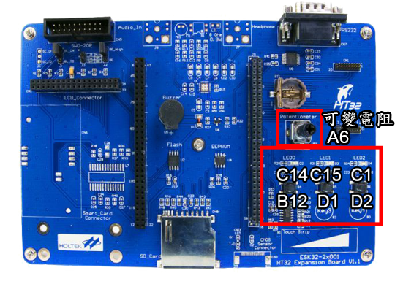
本單元實習
修改官方範例…\example\MCTM\ComplementaryOutput
功能:使用MCTM中的PWM模式改變LED亮度
MCTM使用channel請參考 HT32F52342-52_Datasheetv130 pp. 27-28

Slide 30

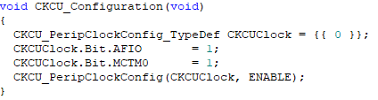
範例講解 (1/7)
main.c
MCTM變數設定(有時需要在不同函式修改MCTM週期等其他設定，因此使用全域變數)
CKCU設定

Slide 31
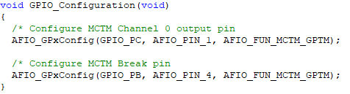
範例講解 (2/7)
GPIO設定
使用MCTM控制LED(ESK32-20001實驗板LED2預設為C1)
使用AFIO將C1轉為MCTM的MT_CH0 (參考 HT32F52342-52_Datasheetv130 pp. 27-28)
使用AFIO將B4轉為MCTM的MT_BRK
若使用ESK-300實驗板或麵包板，B4須接ADD，否則LED燈不會有反應

Slide 32
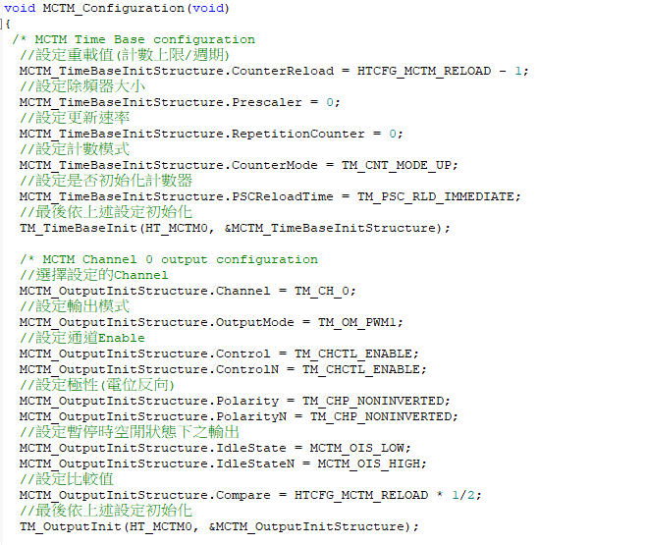
範例講解 (3/7)
MCTM設定(1/3)

Slide 33
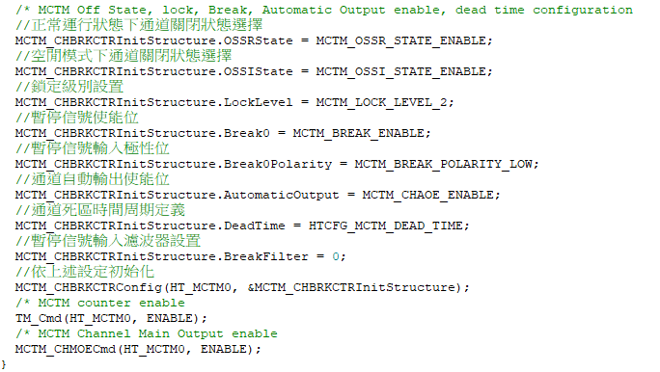
範例講解 (4/7)
MCTM設定(2/3)
延續上頁MCTM_Configuaration副函式

Slide 34
範例講解 (5/7)
MCTM設定(3/3)
HTCFG_MCTM_RELOAD為48000000/2000，48000000(48MHz)為系統工作頻率，即為每24000個clock(48000000/2000) 重載計數器 因為從0開始計數，因此需要減1
Prescaler為除頻器，可以延長MCTM計數週期，若設定為2000，搭配CounterReload設定為48000000/2000可讓週期為1秒
CounterMode設定TM_CNT_MODE_UP，為從0計數至上限值；反之TM_CNT_MODE_DOWN為從上限值計數至0
當計數至12000(HTCFG_MCTM_RELOAD*1/2)後啟動，打開LED，此為暗0.5秒，亮0.5秒的閃爍LED燈，在主函式中會覆蓋設定改為呼吸燈

Slide 35
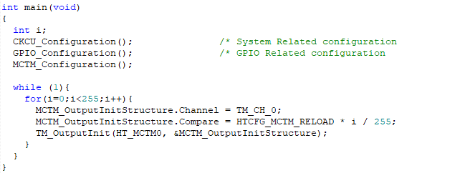
範例講解 (6/7)
將Compare分割成255等分，當改變i同時會改變Compare，使LED從亮到暗有255階的變化

Slide 36
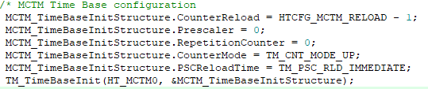
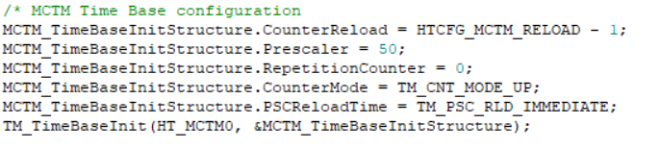
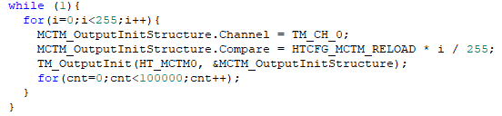
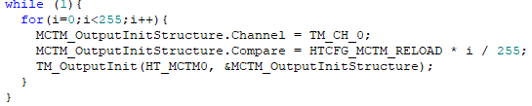
範例講解 (7/7)
驗收1:設定週期為2秒，由暗到亮5種亮度LED燈
驗收2:設定亮2秒，暗1秒閃爍效果的LED燈
驗收3:利用除頻觀察以下兩種呼吸燈的差別以及原理為何

Slide 37
狀況排除
若板子燒入後(程式對的前提下)，LED無呼吸燈或閃爍燈的反應，請將MCTM_BREAK_ENABLE改為MCTM_BREAK_DISABLE後，重新編譯與燒入，即可正常運作。

Slide 38
Thanks for your attention!

